Slide 1
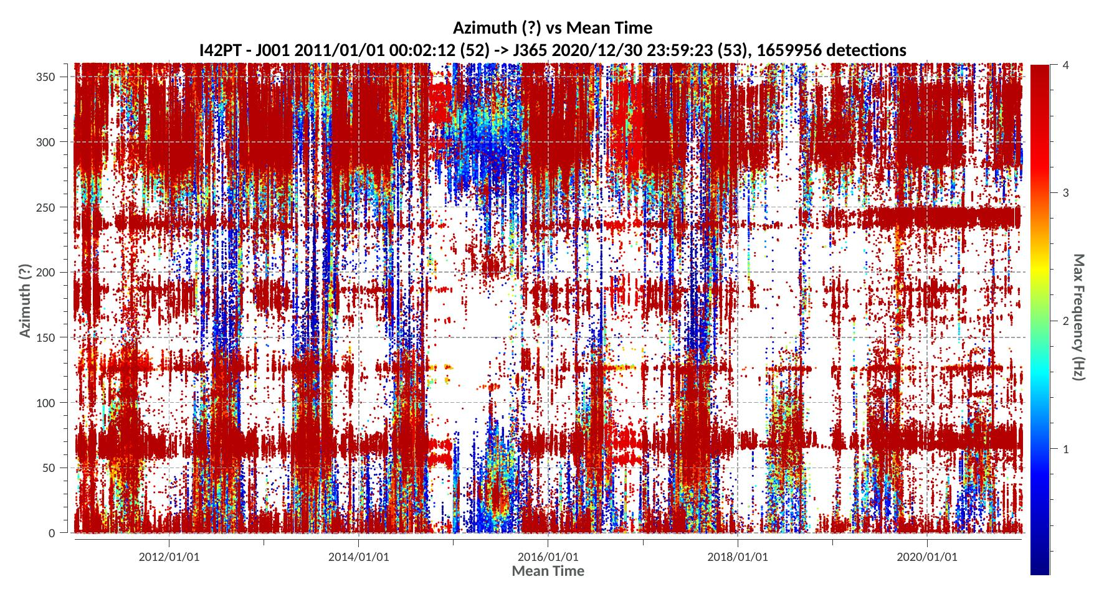
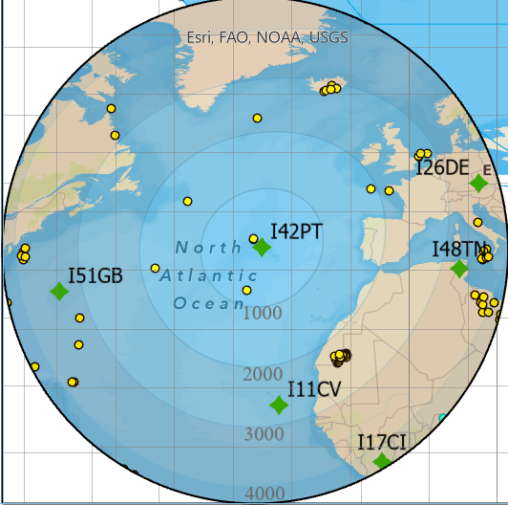
2011-2020: A Decade of Observations at IS42, Azores, Portugal
Matos, S., Wallenstein, N.
Instituto de Investigação em Vulcanologia e Avaliação de Riscos(IVAR)
P3.5-721
10 years analysis of IS42 data catalogue

